Slide 1

Evaluar para aprender acuerdo 648

Slide 2

Acuerdo 648 por el que se establecen normas generales para la evaluación, acreditación, promoción y certificación en la educación básica.

Slide 3

Se implementa un enfoque para la evaluación , para contribuir a la mejora del proceso educativo , lo cual implica.

Slide 4

La participación del alumnos en su formación y la constante comunicación con el, sobre sus avances y posibilidades de mejora.

Slide 5

Evaluar con enfoque formativo, a partir de los aprendizajes esperados y las competencias establecidas en el currículo nacional .

Slide 6

Considerar y atender las necesidades especificas de los alumnos y de los contextos en los que se desarrollan .

Slide 7
Fortalecer la retroalimentación entre docentes , alumnos, padres de familia o tutores
Desarrollar una intervención pedagógica oportuna a fin de garantizar el logro del aprendizaje .

Slide 8
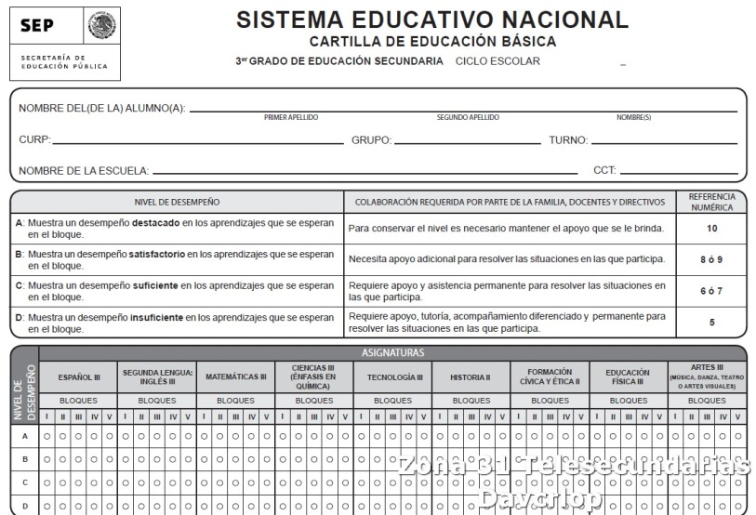

Slide 9
Este documento permite a las autoridades e instituciones del sistema educativo nacional, informar periódicamente a los alumnos que cursan el tipo básico y a los padres de familia o tutores , los resultados de las evaluaciones sobre su desempeño académico que ayude a lograr lo dispuesto

Slide 10
El diseño de la cartilla podrá ser modificado de acuerdo a los avances tecnológicos y a las necesidades de cada entidad federativa.

